Slide 1
Geschichte
des
Impfens

Slide 2
Teufelsaustreibungen – Hexenprozesse bis 1782
Teufelsaustreibung

Slide 3
Edward Jenner, englischer Landarzt (1749 – 1823)
Jenner

Slide 4
Edward Jenner – seine „Impferfolge“
1790:
Er impfte seinen 10 Monate alten
Sohn gegen Pocken:
Geistig Behindert
und mit 21 J. gestorben

Slide 5
Von
14 808 waren
11 174 geimpft!
Pockenepidemie London 1870 - 1872

Slide 6
Anfang 19. Jh.: Verbot der Pocken-Impfung
In England und Holland
wurde die Pockenimpfung
gesetzlich verboten:
Niedrigste Erkrankungs-
Häufigkeit Europas!

Slide 7
Jenner am Ende seines Lebens
„Ich weiß nicht ob ich nicht
doch einen furchtbaren
Fehler gemacht habe und
etwas Ungeheueres
geschaffen habe!“

Slide 8
Seltsamer Begriffs-Wandel
Aussatz
Pest
Pocken (Blattern)
Windpocken

Slide 9
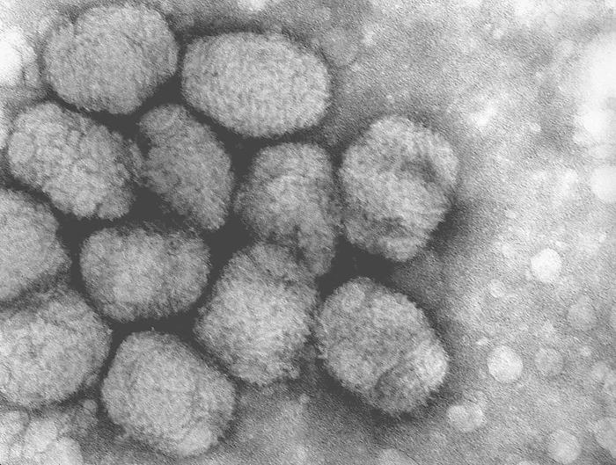
„Pocken-Virus“

Slide 10
Robert Koch (1843 – 1910)
Koch

Slide 11
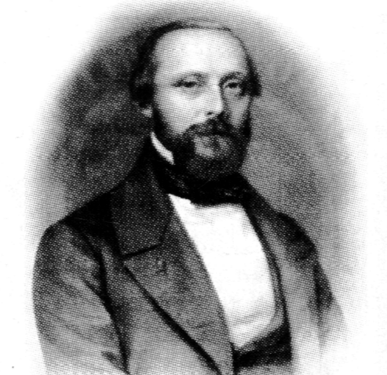
Rudolf Virchow (1821 – 1902)

Slide 12
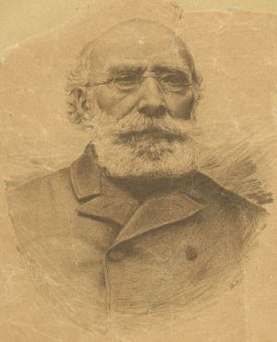
Antoine Bechamp (1816 – 1908)

Slide 13
Claude Bernard (1813 - 1878)

Slide 14
Claude Bernard – sein berühmter Satz:
„Die Mikrobe ist nichts,
das Milieu in dem sie
lebt ist alles!“

Slide 15
Max von Pettenkofer (1813 – 1901)
Pettenkofer

Slide 16
7. 10. 1892 trinkt er vor
Publikum 1 ml Cholerakultur!
(ca. 1 Mio. Cholerabakterien)
und erkrankt nicht !
Max von Pettenkofer im Alter von 74 Jahren:

Slide 17
Luis Pasteur (1822 – 1895)
Pasteur

Slide 18
Dr. Geison über Luis Pasteur:
Historiker
Universität Princeton:
„Es besteht kein Zweifel daran,
dass Pasteur mehrfach
wissenschaftlichen Betrug
beging!“

Slide 19
20 Jahre Forschung: Dr. Geison über Luis Pasteur

Slide 20
Luis Pasteur am Ende seines Lebens
„Der Keim ist nichts,
das Entscheidende
ist das Milieu!“

Slide 21
Pocken in Deutschland von 1865 - 1822
1874: Einführung
2. Pflichtimpfung

Slide 22
Pocken-Erkrankte

Slide 23
Pocken-Erkrankungen nach dem 2. Weltkrieg

Slide 24
Preisausschreiben - 1911

Slide 25
1885: Plakat in den Straßen Londons

Slide 26
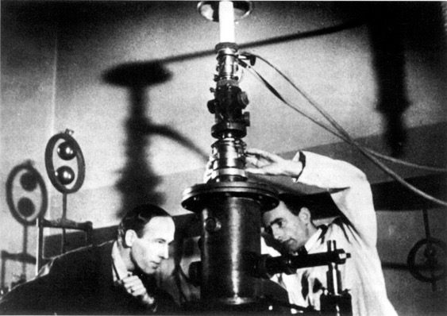
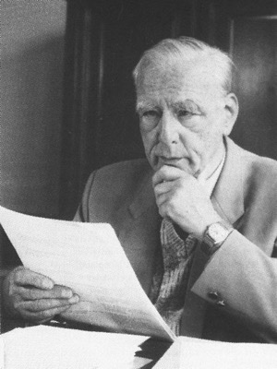
Geschichte der Virus-Theorie
1931: Erstes Elektronenmikroskop
Ernst Ruska (1906 – 1988)

Slide 27
Säuglingssterblichkeit Hamburg 1821 - 1964

Slide 28
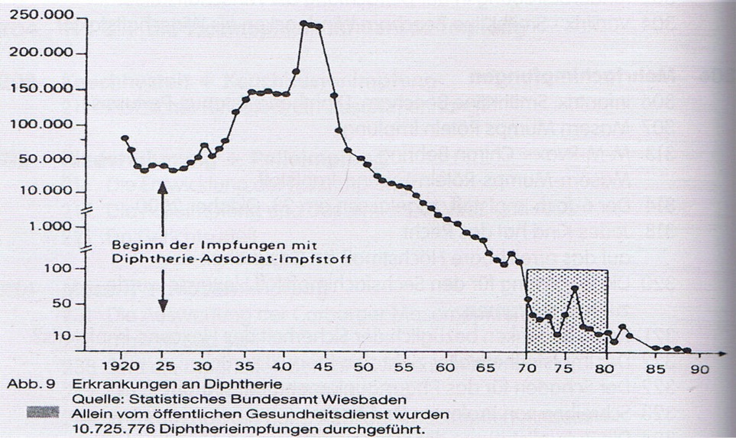
Diphterie-Erkrankungen von 1920 - 1990

Slide 29
Ansteckungstheorie

Slide 30
Ansteckungstheorie

Slide 31
Ansteckungstheorie

Slide 32
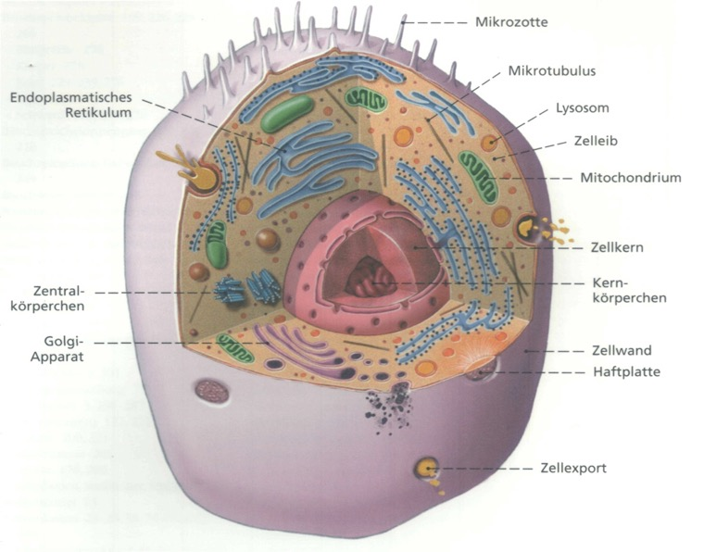
Mitochondrien sind ungeschützt (Antibiotika)

Slide 33
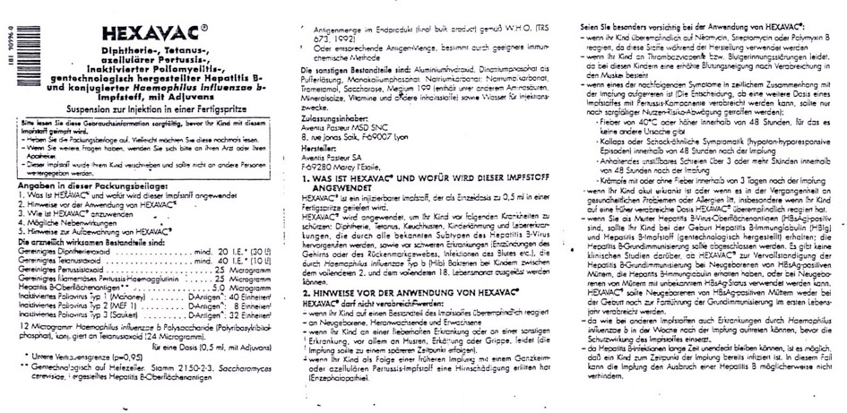
6-fach-Kinderschutzimpfung Hexavac

Slide 34
Hexavac - Verpackungsbeilage

Slide 35
Hexavac vom Markt genommen

Slide 36
99,9 % Begleitstoffe
Antibiotika
Betapropriolakton
Quecksilber (Thiomersal)
Aluminiumhydroxyd
Formaldehyd
Benzol

Slide 37
Impfung – Nichts wie weg!

